Slide 1
IMAGE CAPTION #2
1) Mount & Load

Slide 2
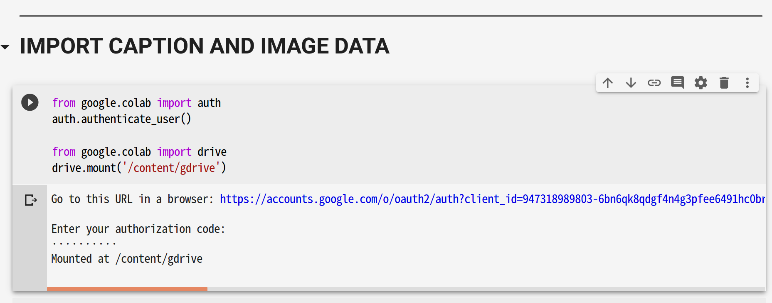
IMAGE CAPTION #2
Mount the google driver with Colab

Slide 3
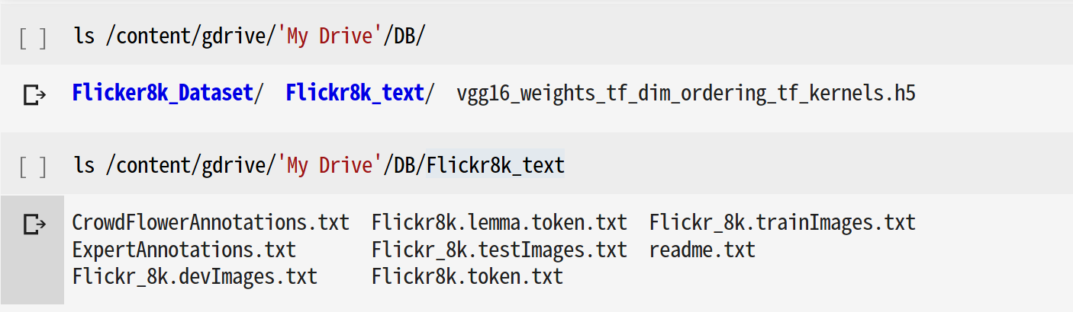
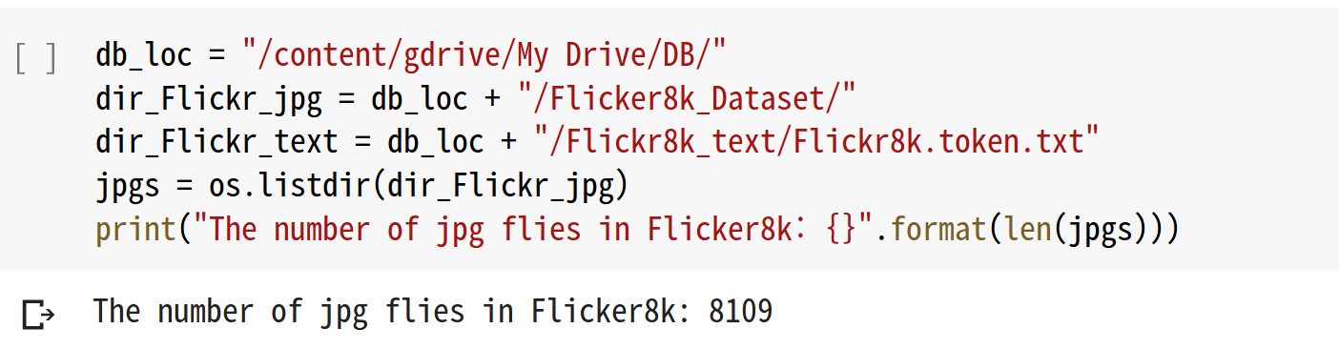
IMAGE CAPTION #2
Mount the google driver with Colab

Slide 4
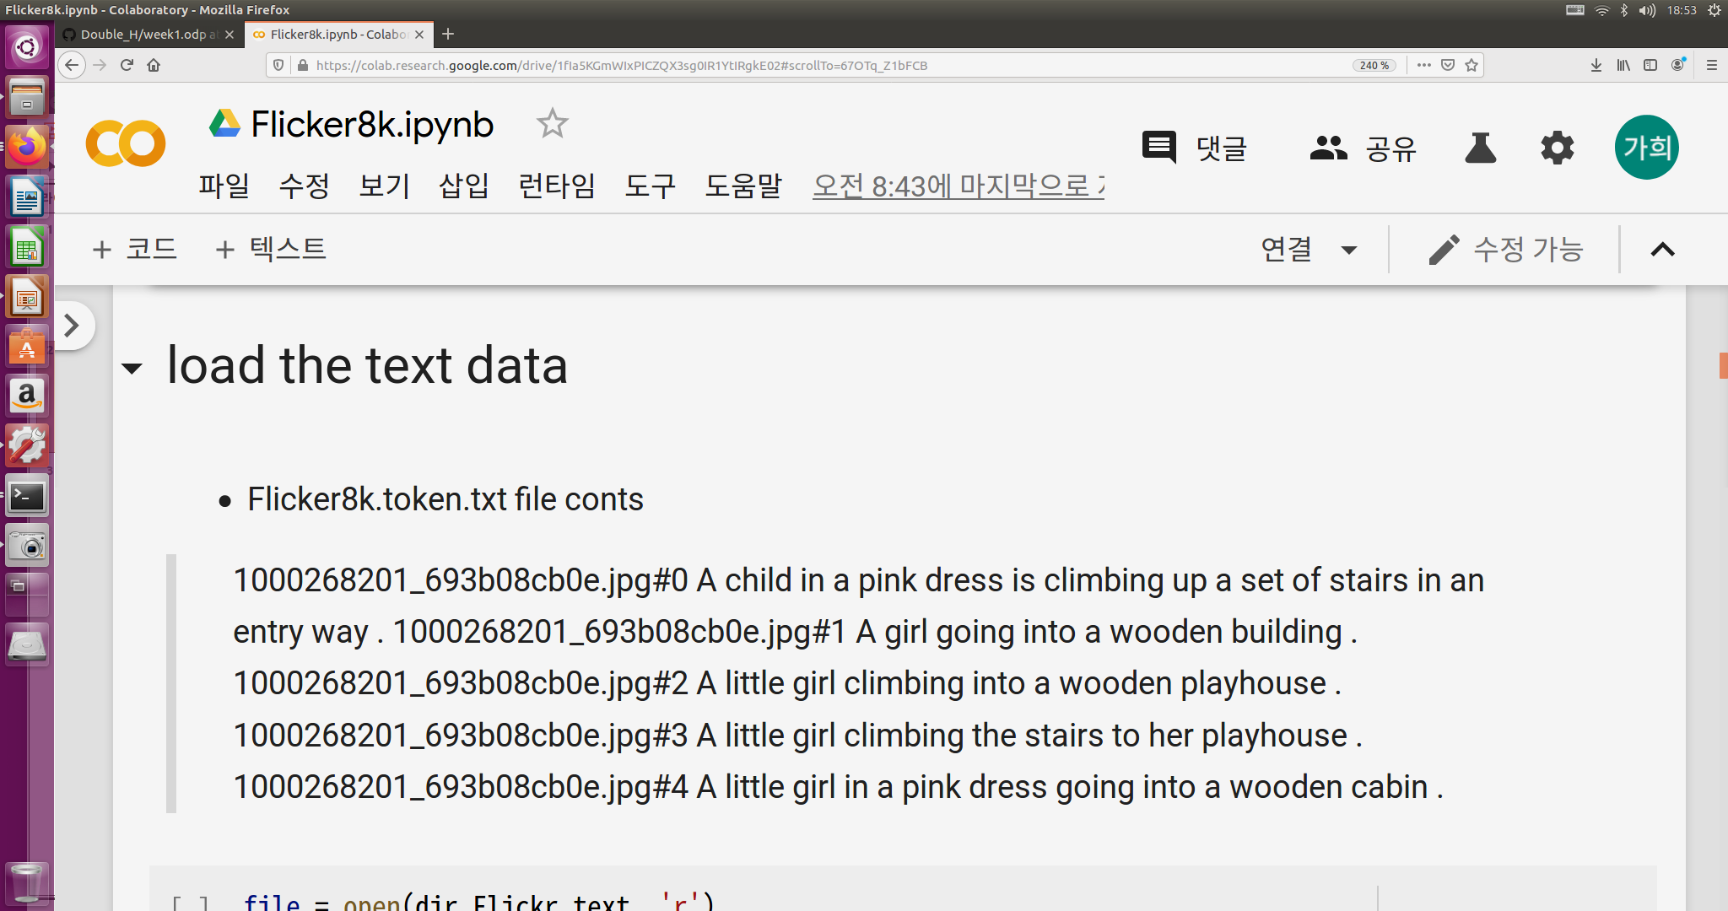
IMAGE CAPTION #2
Load the text data – Fliker8k.token.txt

Slide 5
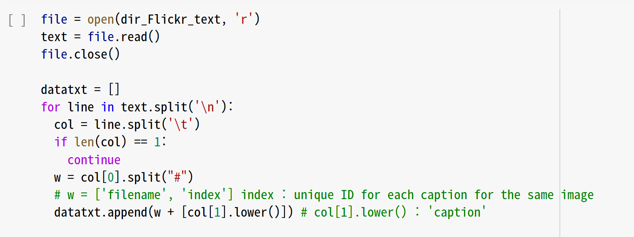
IMAGE CAPTION #2
Load the text data
파일의 내용 전체를 문자열로 돌려준다.
O Fliker8k.token.txt

Slide 6
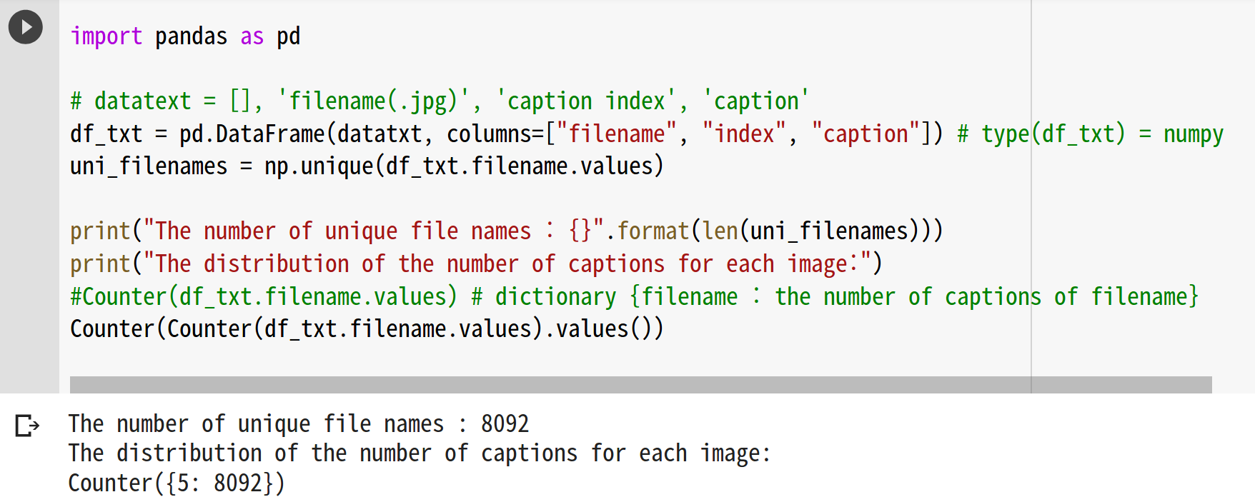
IMAGE CAPTION #2
Load the text data
pd.Dataframe은 테이블 형식의 데이터를 다룰 때 사용한다.
Counter(df_txt.filename.values) : df_txt의 파일이름의 값들을 카운트함
..., '2256320794_0286c31bfa.jpg': 5, '3220200084_3ea129336e.jpg': 5, ...

Slide 7
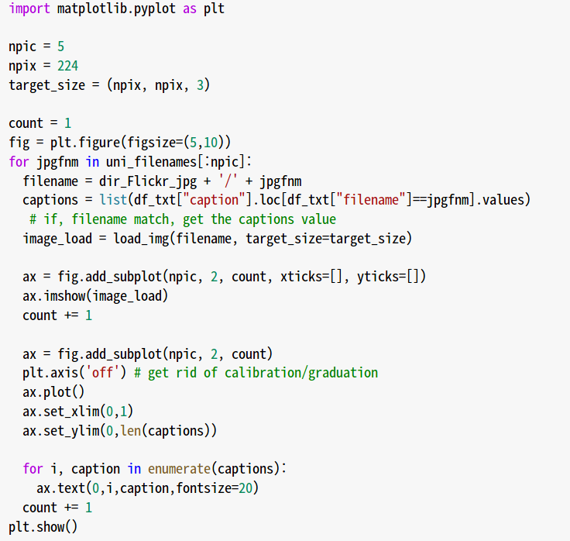
IMAGE CAPTION #2
EXAMPLE OF IMAGE AND CAPTION DATA
컬럼(column)명처럼 명을 기준으로 할 때 많이 쓰임
npic x2 그리드에서 count 번째 subplot

Slide 8
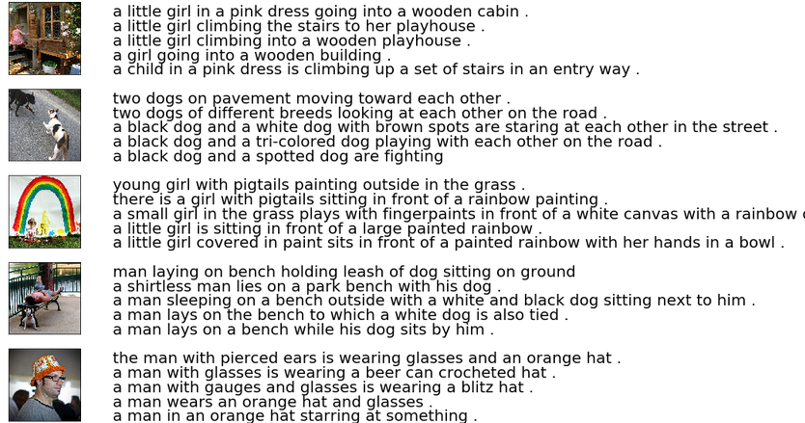
IMAGE CAPTION #2
EXAMPLE OF IMAGE AND CAPTION DATA

Slide 9
IMAGE CAPTION #2
2) Preparation text

